Slide 1
विद्युतवाहक व विद्युतदुर्वाहक

Slide 2
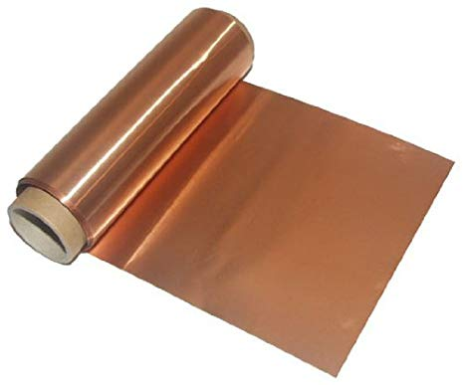
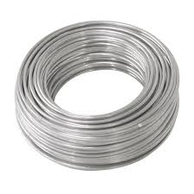
विद्युतवाहक
विद्युत वाहक म्हणजे ज्या वस्तू, पदार्थ, धातू मधून वीज सहज वाहून जाऊ शकते त्यास विद्युत वाहक म्हणतात.
कॉपर (तांबे)
अॅल्युमिनियम
लोखंड, सोने, पोलाद, पितळ, तांबे हे सर्व विद्युत वाहक आहेत.

Slide 3
विद्युतवाहक धातू :
सगळ्यात जास्त विद्युतवाहक ते सगळ्यात कमी विद्युतवाहक
चांदी
तांबे
सोने
अल्युमिनियम
झिंक
निकेल
पितळ
कांस्य
लोह
प्लॅटिनम
कार्बन स्टील
लेड
स्टेनलेस स्टील

Slide 4
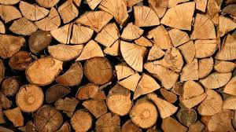
विद्युत रोधक
विद्युत रोधक म्हणजे ज्या वस्तू, पदार्थ, धातू मधून वीज वाहून जाऊ शकत नाही त्यास विद्युत रोधक म्हणतात.
लाकूड
प्लास्टिक
लाकूड, रबर,काच, प्लॅस्टिक हे विद्युत रोधक आहेत.

Slide 5
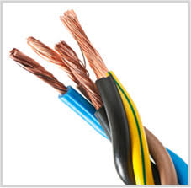
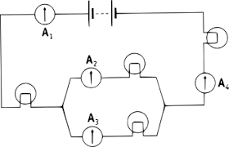
विद्युतवाहक कोठे वापरतात ?
विद्युत एनर्जी एका ठिकाणावरून दुसरीकडे पास करण्यासाठी
सर्किट बनवण्यासाठी.

Slide 6
विद्युतरोधक कोठे वापरतात ?
संरक्षणासाठी
वायरच्या इन्सुलेशनसाठी
सेफ्टीसाठी

Slide 7
धन्यवाद

